Slide 1
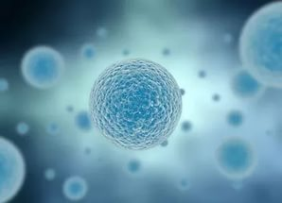
Прокариотическая и эукариотическая клетки

Slide 2
У современных и ископаемых организмов известны два типа клеток: прокариотическая и эукариотическая. Они столь резко различаются по особенностям строения, что это послужило для выделения двух надцарств живого мира - прокариот, т.е. доядерных, и эукариот, т.е. настоящих ядерных организмов. Промежуточные формы между этими крупнейшими таксонами живого пока неизвестны.

Slide 4
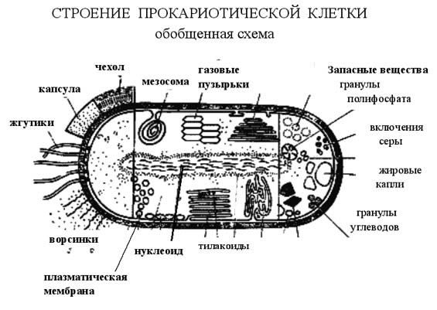

Slide 5
К прокариотам относятся бактерии и синезеленые водоросли, или цианобактерии. Прокариоты появились на Земле около 3,5 млрд лет назад и были, вероятно, первой клеточной формой жизни, дав начало современным прокариотам и эукариотам.
- Основной генетический материал прокариот находится в цитоплазме в виде кольцевой молекулы ДНК. Эта молекула (нуклеоид) не окружена ядерной оболочкой, характерной для эукариот, и прикрепляется к плазматической мембране . Таким образом, прокариоты не имеют оформленного ядра. Кроме нуклеоида в прокариотической клетке часто встречается небольшая кольцевая молекула ДНК, называемая плазмидой. Плазмиды могут перемещаться из одной клетки в другую и встраиваться в основную молекулу ДНК.

Slide 6
Некоторые прокариоты имеют выросты плазматической мембраны: мезосомы, ламеллярные тилакоиды, хроматофоры. В них сосредоточены ферменты, участвующие в фотосинтезе и в процессах дыхания. Кроме того, мезосомы -синтез ДНК и секреция белка.
Клетки прокариот имеют небольшие размеры, их диаметр составляет 0, 3–5 мкм.
С наружной стороны плазматической мембраны всех прокариот (за исключением микоплазм) находится клеточная стенка. Она состоит из комплексов белков и олигосахаридов, уложенных слоями, защищает клетку и поддерживает ее форму. От плазматической мембраны она отделена небольшим межмембранным пространством.
- В цитоплазме прокариот обнаруживаются только немембранные органоиды рибосомы. По структуре рибосомы прокариот(70 s) и эукариот сходны, однако рибосомы прокариот имеют меньшие размеры и не прикрепляются к мембране, а располагаются прямо в цитоплазме.

Slide 7
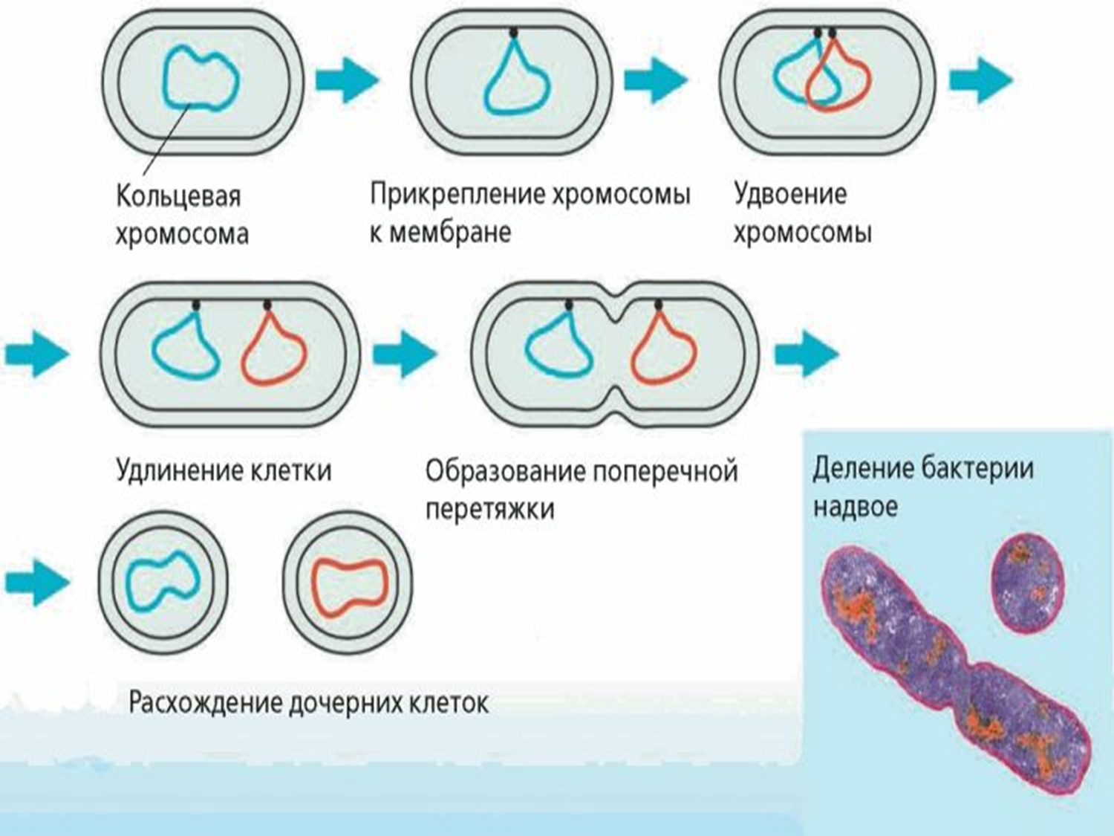
Многие прокариоты подвижны и могут плавать или скользить с помощью жгутиков. Размножаются прокариоты обычно путем деления надвое (бинарным). Делению предшествует очень короткая стадия удвоения, или репликации, хромосом. Так что прокариоты – гаплоидные организмы.

Slide 8
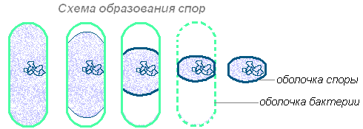
Бактериям свойственно спорообразование. Обычно споры возникают, когда ощущается недостаток в питательных веществах или когда в среде обитания в избытке накапливаются продукты обмена. Спорообразование начинается с отшнуровывания части цитоплазмы от материнской клетки. Отшнуровавшаяся часть содержит хромосому и окружена мембраной. Споры бактерий в сухом состоянии очень устойчивы. В таком состоянии они сохраняют жизнеспособность многие сотни и даже тысячи лет.

Slide 9
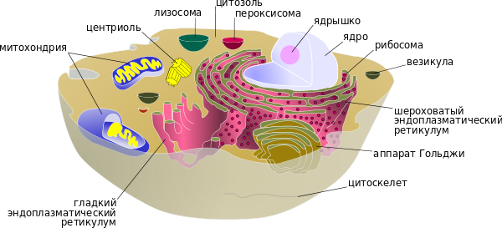
Строение эукариотической клетки

Slide 10
Эукариоты появились на Земле примерно 1, 5 млрд лет назад.
Эукариоты в отличие от прокариот, имеют оформленное ядро, окруженное ядерной оболочкой – двуслойной мембраной. Молекулы ДНК, обнаруживаемые в ядре, незамкнуты (линейные молекулы). Кроме ядра часть генетической информации содержится в ДНК митохондрий и хлоропластов.
В отличие от прокариот -одноклеточными и колониальными формами, эукариоты могут быть одноклеточными (например, амеба), колониальными (вольвокс) и многоклеточными организмами. Их делят на три больших царства: Животные, Растения и Грибы.
Диаметр клеток эукариот составляет 5–80 мкм. Эукариотическая клетки окружены плазматической мембраной, состоящей из белков и липидов. Эта мембрана работает как селективный барьер, проницаемый для одних соединений и непроницаемый для других.
Снаружи от плазматической мембраны расположена прочная клеточная стенка, которая у растений состоит главным образом из волокон целлюлозы, а у грибов – из хитина. Основная функция клеточной стенки – обеспечение постоянной формы клеток. Клеточная стенка препятствует увеличению объема и разрушению клетки.

Slide 11
У животных клеточная стенка отсутствует, наружный слой плазматической мембраны клеток животных называют гликокаликсом(обогащен углеводными компонентами).
Клетки многоклеточных животных не нуждаются в прочной клеточной стенке, поскольку есть другие механизмы, обеспечивающие регуляцию клеточного объема. Так как клетки многоклеточных животных и одноклеточные организмы, живущие в море, находятся в среде, в которой суммарная концентрация ионов близка к внутриклеточной концентрации ионов, клетки не набухают и не лопаются.
Одноклеточные животные, живущие в пресной воде (амеба, инфузория туфелька), имеют сократительные вакуоли, которые постоянно выводят наружу поступающую внутрь клетки воду.

Slide 12
Структурные компоненты эукариотической клетки
Внутри клетки под плазматической мембраной находятся цитоплазма. Основное вещество цитоплазмы (гиалоплазма) представляет собой концентрированный раствор неорганических и органических соединений, главными компонентами которого являются белки. Это коллоидная система, которая может переходить из жидкого в гелеобразное состояние и обратно. В гиалоплазме располагаются органоиды, выполняющие в клетке различные функции. Органоиды могут быть мембранными (ядро, аппарат Гольджи, эндоплазматический ретикулум, лизосомы, митохондрии, хлоропласты) и немембранными (клеточный центр, рибосомы, цитоскелет).
Мембранные органоиды:
Основным компонентом мембранных органоидов является мембрана. Биологические мембраны построены по общему принципу, но химический состав мембран разных органоидов различен. Все клеточные мембраны – это тонкие пленки (толщиной 7–10 нм), основу которых составляет двойной слой липидов (бислой), расположенных так, что заряженные гидрофильные части молекул соприкасаются со средой, а гидрофобные остатки жирных кислот каждого монослоя направлены внутрь мембраны и соприкасаются друг с другом . В бислой липидов встроены молекулы белков (интегральные белки мембраны) .Кроме этого часть растворимых (немембранных белков) соединяется с мембраной в основном за счет ионных взаимодействий (периферические белки мембраны). И имеются углеводные фрагменты. Таким образом, биологические мембраны – это липидные пленки, в которые встроены интегральные белки.

Slide 13
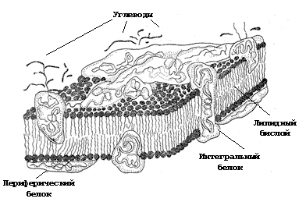

Slide 14
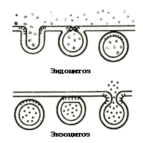
Одна из основных функций мембран – создание границы между клеткой и окружающей средой и различными отсеками клетки. Липидный бислой проницаем в основном для жирорастворимых соединений и газов, гидрофильные вещества переносятся через мембраны с помощью специальных механизмов: низкомолекулярные – с помощью разнообразных переносчиков (каналов, насосов и др.), а высокомолекулярные – с помощью процессов экзо- и эндоцитоза

Slide 15
При эндоцитозе определенные вещества сорбируются на поверхности мембраны (за счет взаимодействия с белками мембраны). В этом месте образуется впячивание мембраны внутрь цитоплазмы. Затем от мембраны отделяется пузырек. Таким образом, эндоцитоз – это перенос в клетку высокомолекулярных соединений внешней среды, окруженных участком мембраны.
Обратный процесс, то есть экзоцитоз – это перенос веществ из клетки наружу. Он происходит путем слияния с плазматической мембраной пузырька, заполненного транспортируемыми высокомолекулярными соединениями. Мембрана пузырька сливается с плазматической мембраной, а его содержимое изливается наружу.

Slide 16
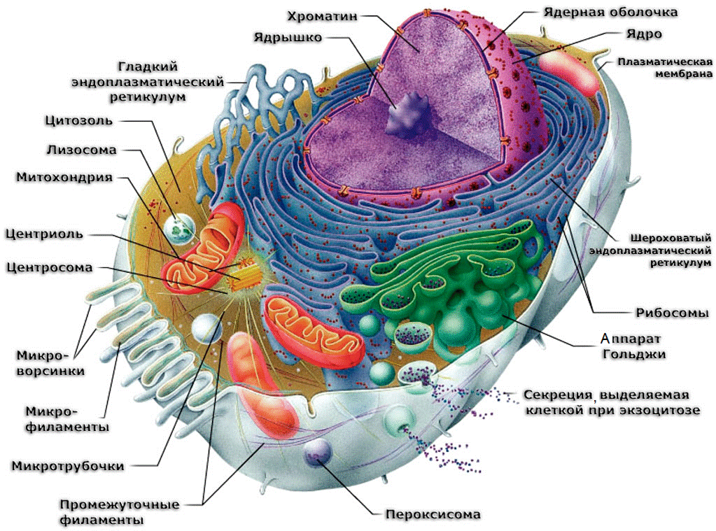

Slide 17
Ядро – крупный органоид клетки, окруженный ядерной оболочкой и имеющий обычно шаровидную форму. Ядро в клетке одно, и хотя встречаются многоядерные клетки (клетки скелетных мышц, некоторых грибов) или не имеющие ядра (эритроциты и тромбоциты млекопитающих), но эти клетки возникают из одноядерных клеток-предшественников.
Основная функция ядра – хранение, передача и реализация генетической информации. Здесь происходит удвоение молекул ДНК.Состоит из ядерной оболочки, хроматина (хромосом), ядрышка и нуклеоплазмы (кариоплазмы).

Slide 18
Плазматическая мембрана – это двойной липидный слой с погруженными в него белками. Основная функция плазматической мембраны – обмен веществ между самой клеткой и окружающей средой. За счет плазматической мембраны осуществляется и контакт между двумя соседними клетками.
Пластиды – имеются лишь в растительной клетке, поскольку их основная функция – осуществление фотосинтеза.
Митохондрии – эти органеллы присутствуют только в растительной и животной клетках. Митохондрии, как и ядро, имеют две мембраны, между которыми есть внутренние складки – кристы. В митохондриях содержится кольцевая ДНК, рибосомы, множество ферментов. Благодаря этим органеллам осуществляется кислородный этап дыхания клетки (синтезируется аденозинтрифосфорная кислота).
Эндоплазматическая сеть (ретикулум) - это целая система уплощенных мешочков – цистерн, полостей и трубочек. На эндоплазматическом ретикулуме (шероховатом) располагаются важные органеллы – рибосомы. В цистернах сети изолируются и дозревают белки, которые также транспортируются самой сетью. На мембранах гладкого ретикулума осуществляется синтез стероидов и липидов.

Slide 19
Комплекс Гольджи – система плоских одномембранных цистерн и пузырьков, прикрепленных к расширенным концам цистерн. Функция комплекса Гольджи – накопление и преобразование белков и липидов. Здесь же образуются секреторные пузырьки, выводящие вещества за пределы клетки. Строение эукариотической клетки таково, что клетка имеет собственный механизм выделения отработанных веществ.
Лизосомы – одномембранные пузырьки, которые содержат гидролитические ферменты. Благодаря лизосомам клетка переваривает поврежденные органеллы, отмершие клетки органов.
Рибосомы – бывают двух типов, но основная их функция – сборка молекул белка.
Центриоли – это система микротрубочек, которые построены из белковых молекул. Благодаря центриолям образуется внутренний скелет клетки, она может поддерживать свою постоянную форму.

